Slide 1


MESURE DE LA DISTANCE PARCOURUE PAR UN FOOTBALLEUR ET EVALUATION DE L’INCERTITUDE
MOUHAMED NOUROU DINE CISSE
Travaux d’initiative personnelle encadrés
(TIPE) 2023-2024

Slide 2
Plan
Introduction
Principe de la triangulation
Etude Théorique
Etude statistique
Conclusion et discussion
Annexe

Slide 3


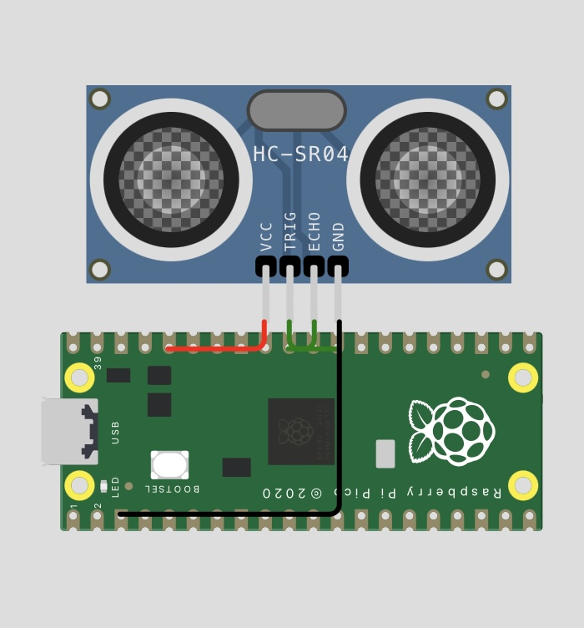
Introduction
La mesure de la distance parcourue par un footballeur permet:
Le suivi de la performance des joueurs
L’analyse de la condition physique
L’optimisation des stratégies d'entraînement et de jeu
L’aide à la récupération et à la prévention des blessures
Elle se fait soit a l’aide de capteurs soit par stéréovision.
a) Brassière GPS
b) Modèle

Slide 4
Problématique et objectif:
Problématique:
La problématique de recherche concerne la détermination de la distance parcourue par un footballeur et l’évaluation précise de l’incertitude associée.
Mettre en œuvre un algorithme python capable à partir des coordonnées relevées, de mesurer la distance parcourue par le footballeur avec une évaluation précise de l'incertitude associée.
Objectif:

Slide 5
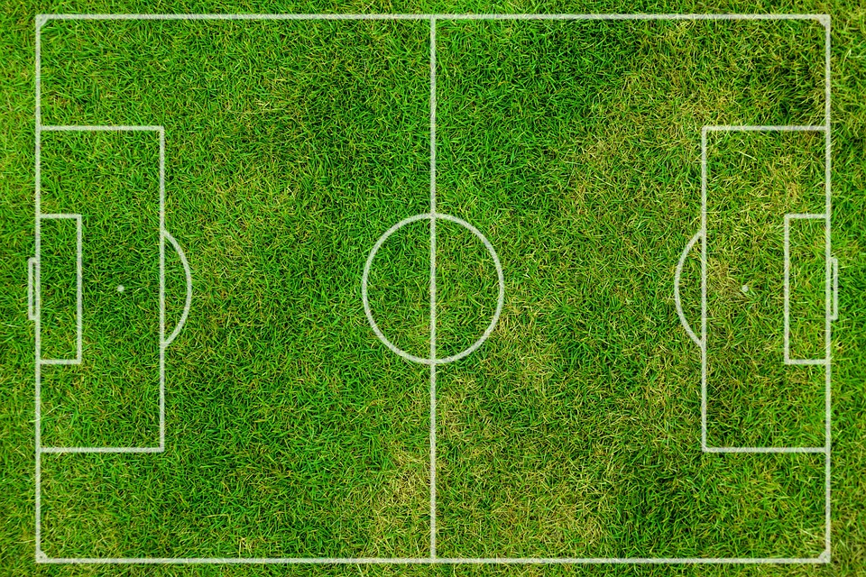
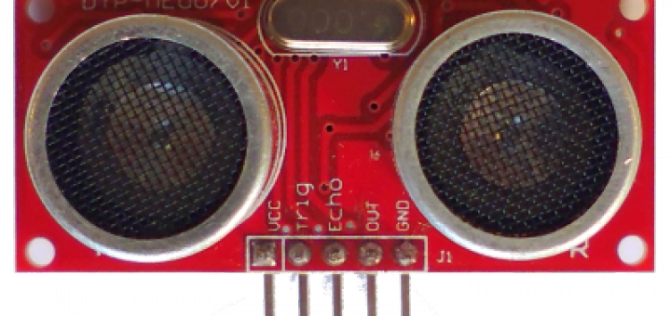

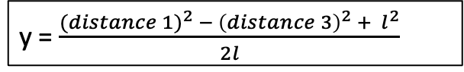
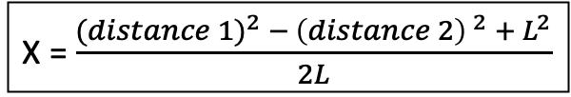
Principe de la triangulation:
(0,0)
(L,0)
Distance 1
Distance 2
Capteurs ultrason(émetteur/ récepteur)
X = $\frac{{(distance 1)}^{2} − {\left(distance 2\right) }^{2} + L^{2}}{2L}$
(x, y)
y = $\frac{{(distance 1)}^{2} − {\left(distance 3\right)}^{2} +{ l}^{2}}{2l}$
Distance 3
(0, l)

Slide 6
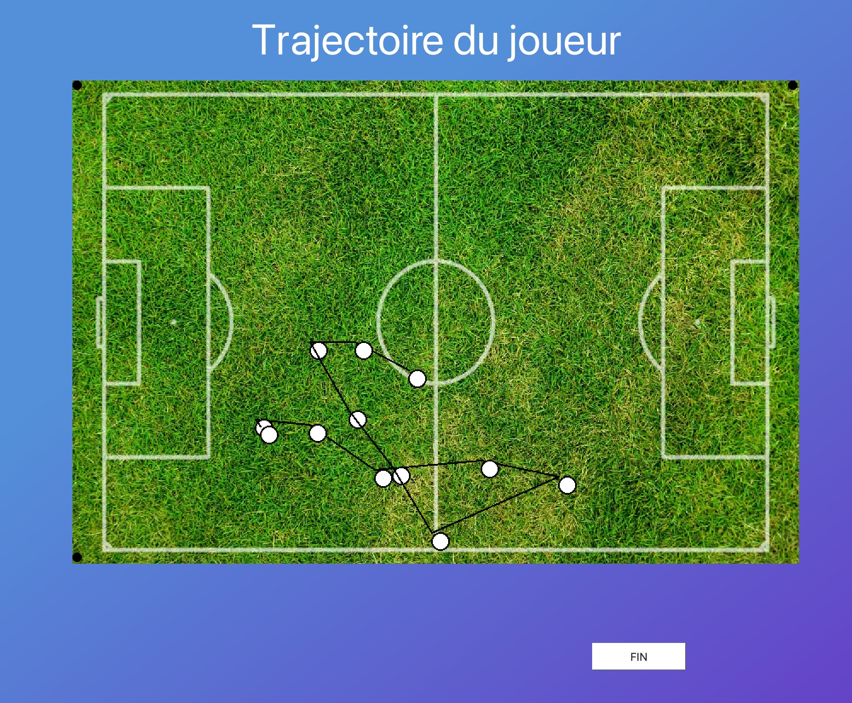
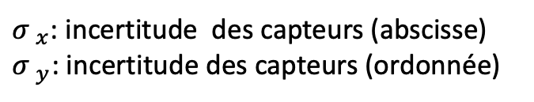

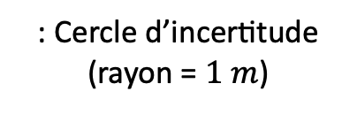
Etude Théorique
${σ }_{x}$: incertitude des capteurs (abscisse)
${σ }_{y}$: incertitude des capteurs (ordonnée)
: Cercle d’incertitude (rayon = $1 m$)
segment
: Trajectoire réelle
5

Slide 7
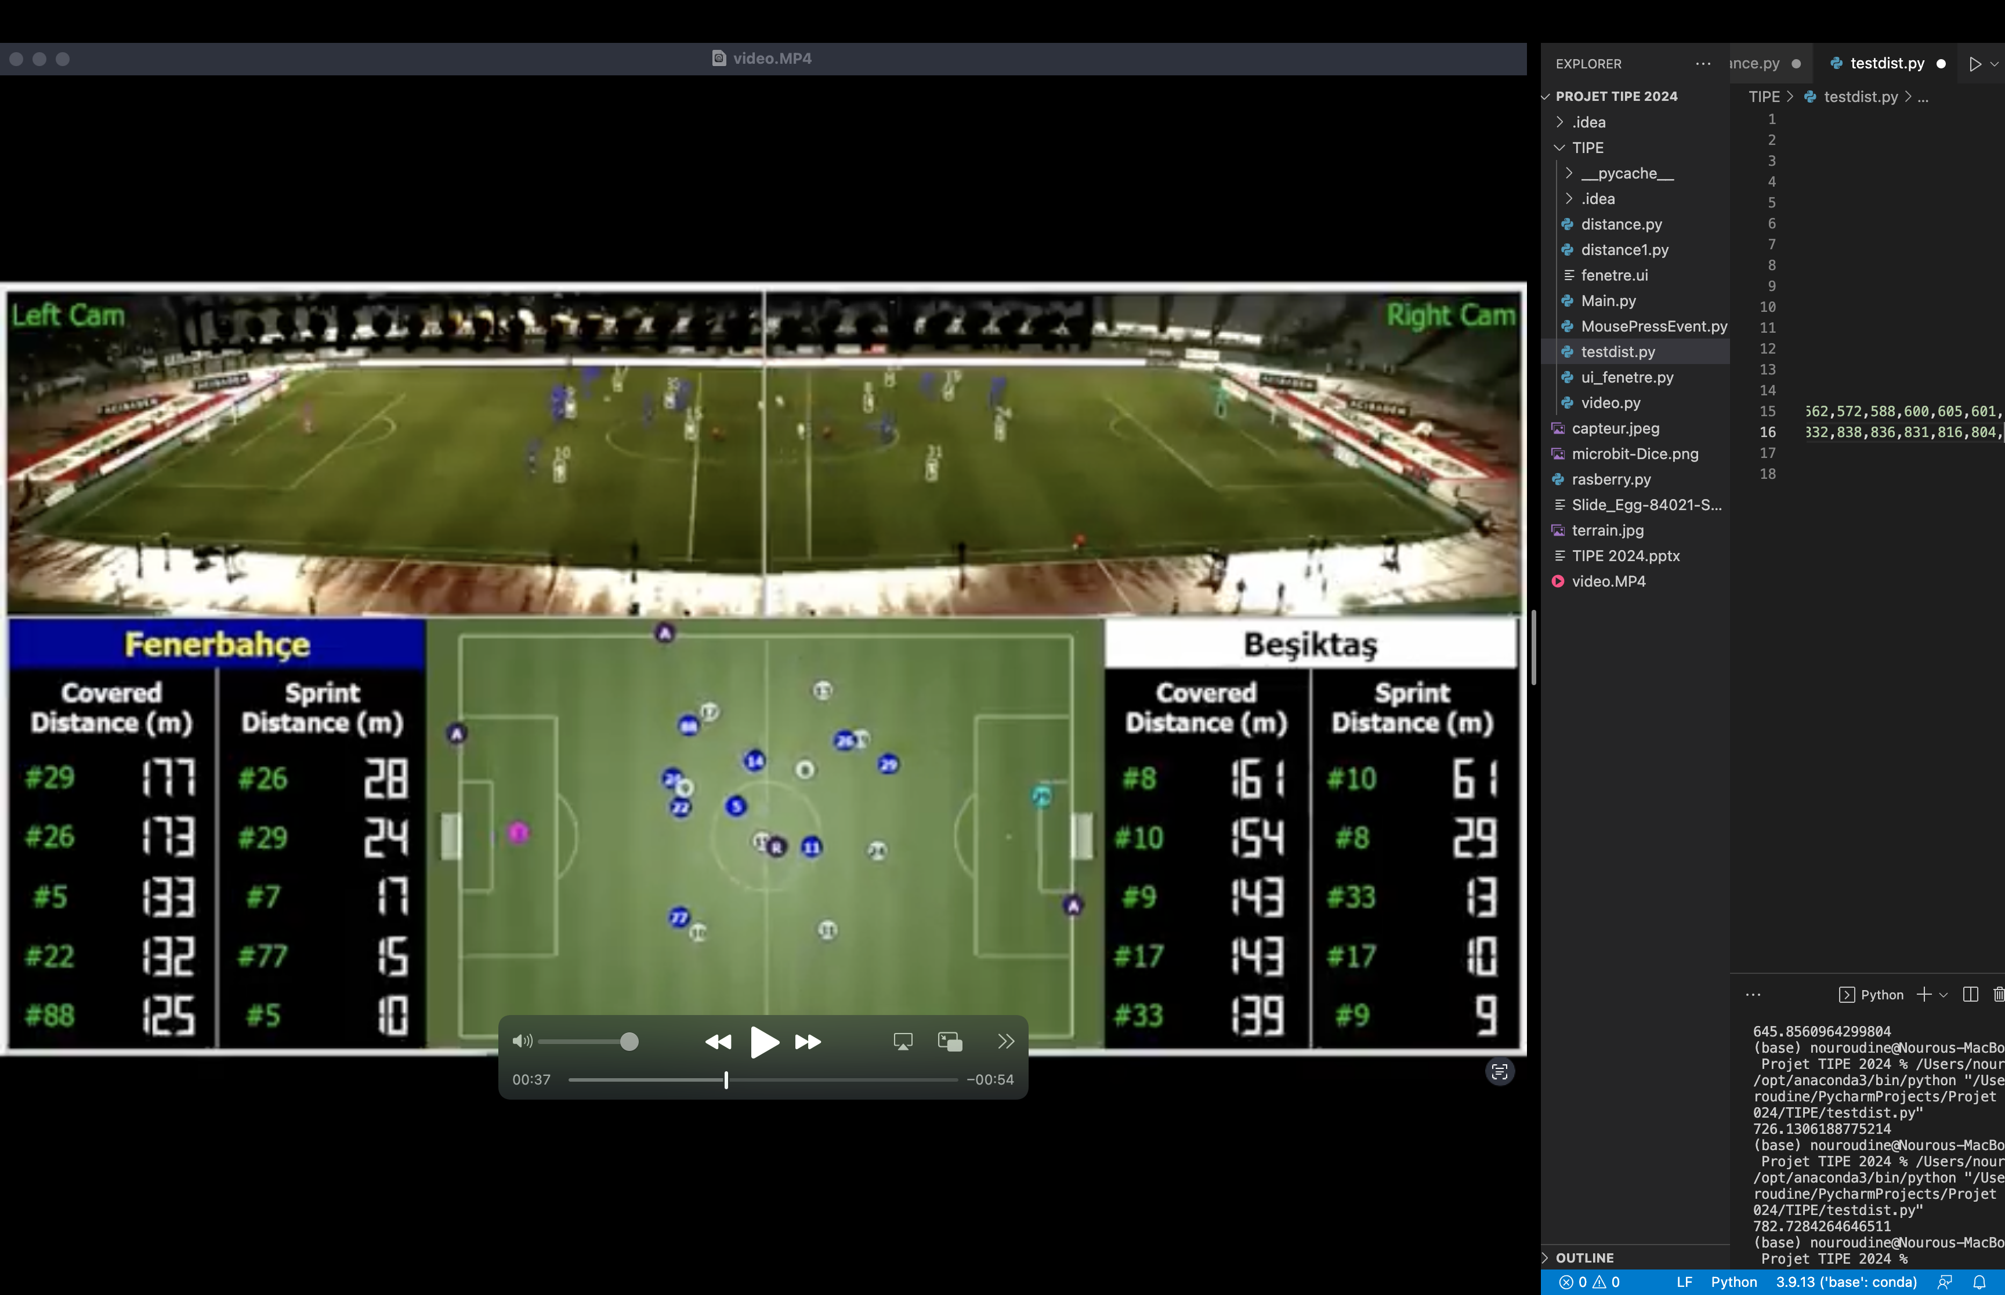
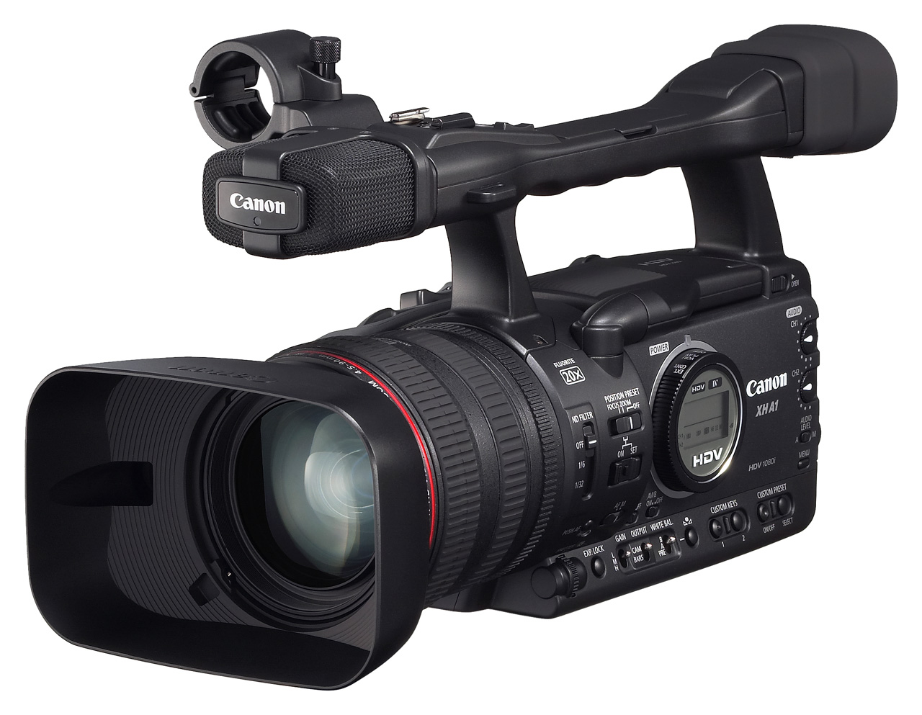
Prise de données réelles (coordonnées):
(x, y)
Calcul de la distance par stéréovision
6

Slide 8
Etude statistique
Matrices coordonnées
Distribution uniforme
Distance relevée
Distance moyenne
Listes des coordonnées relevées
Générateur
De coordonnées
Distance Euclidienne
Calcul segment & matrice segments
Distribution gaussienne
Histogramme
distances
Calcul incertitude segments
Matrice segments
Incertitude sur les segment
Corrélation entre les segments
Covariances sur les segments
Matrice
Corrélation
Matrice
covariance
Heatmap/ illustration
Z-Score
Output: Incertitude
Matrice de covariance des segments

Slide 9
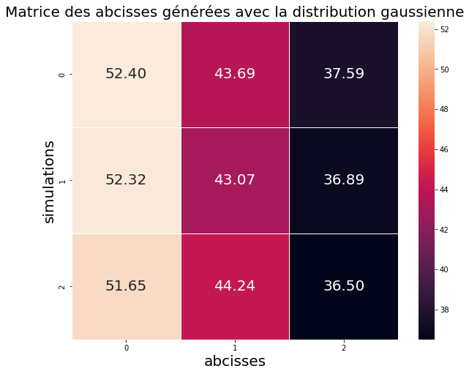
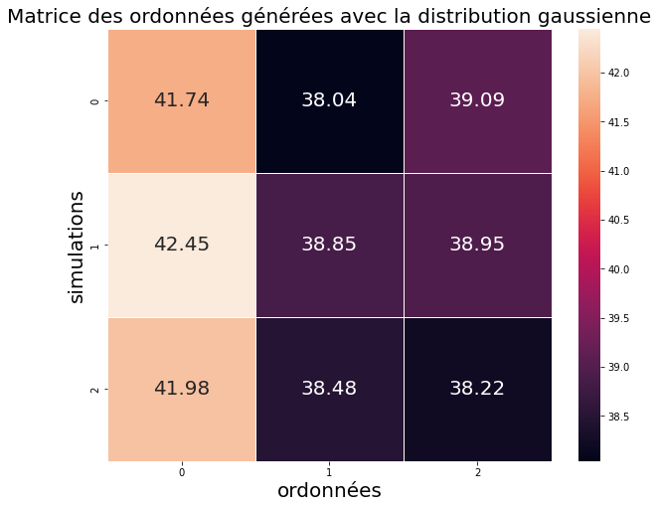
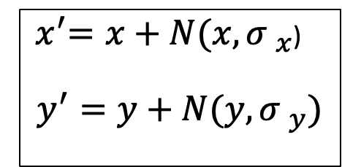
Distribution gaussienne :
Générateur
de coordonnées
Exemple:
Liste abscisse = [52, 43.8, 36.8]
Liste ordonnées = [42.6, 38.4, 38.4]
Formule:
${ x}^{′}=x+N(x, {σ }_{x}$)
$$y^{′}=y+N(y, {σ }_{y})$$

Slide 10
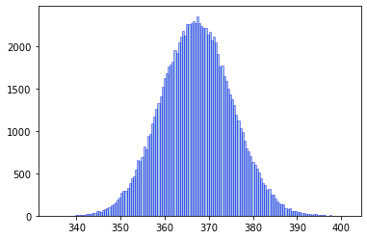
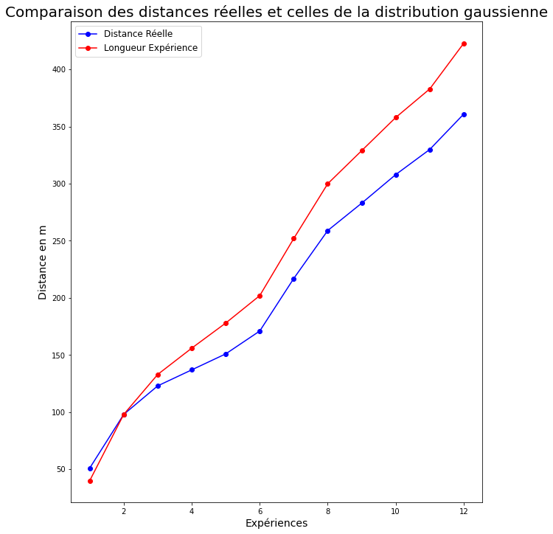
Distribution gaussienne :
Distance réelle = 361 m
Distance relevée = 349 m
Distance moyenne = 367 m

Slide 11
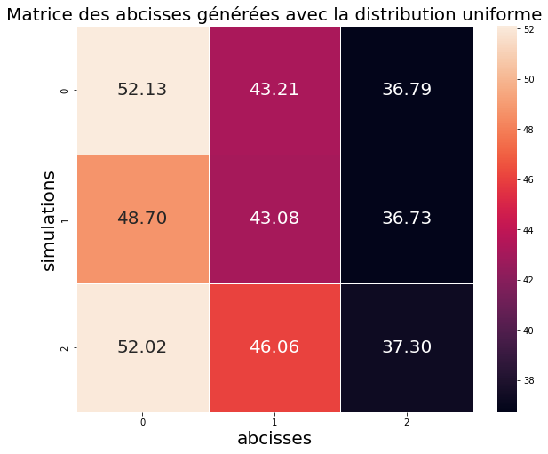
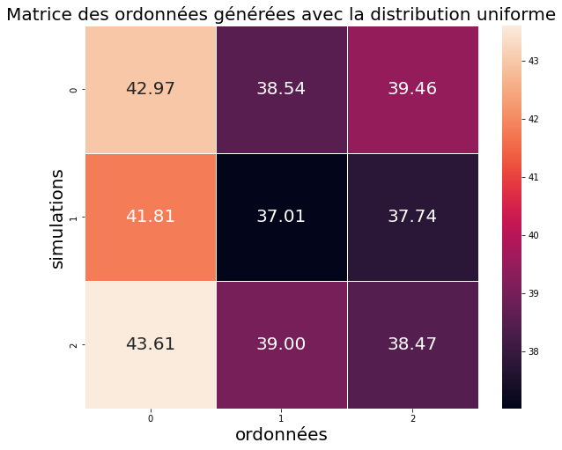
Distribution uniforme :
Générateur
De coordonnées
Exemple:
Liste abscisse = [52, 43.8, 36.8]
Liste ordonnées = [42.6, 38.4, 38.4]
Formule:
${ x}^{′}=x+N(x, {σ }_{x}$)
$$y^{′}=y+N(y, {σ }_{y})$$

Slide 12

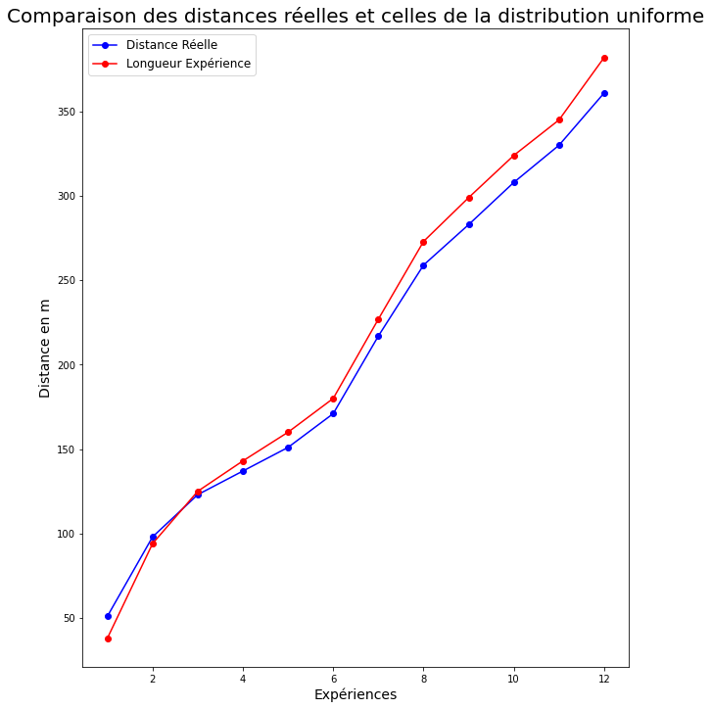
Distribution uniforme :
Distance réelle = 361 m
Distance relevée = 349 m
Distance moyenne = 382 m

Slide 13
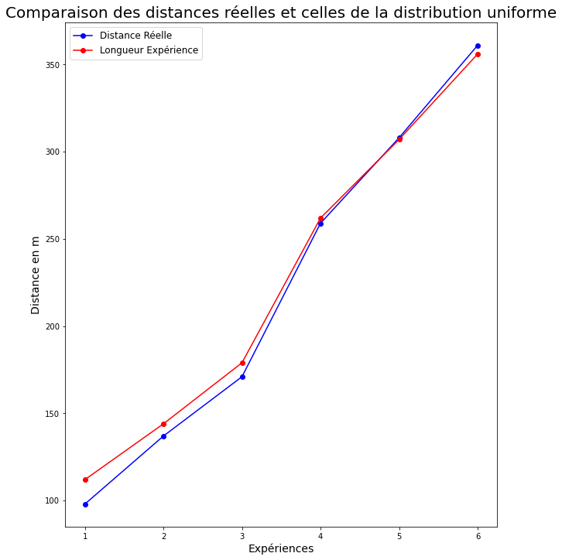
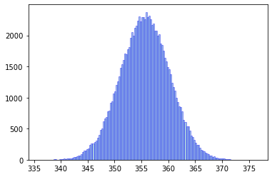
Distribution uniforme:
Avec un point relevé par seconde
Choix du nombre de points à relever par unité de temps:
Distance réelle = 361 m
Distance relevée = 349 m
Distance moyenne = 356 m

Slide 14
Etude statistique
Distribution uniforme
Distance relevée
Distance moyenne
Listes des coordonnées relevées
Générateur
De coordonnées
Matrices coordonnées
Distance Euclidienne
Calcul segment & matrice segments
Distribution gaussienne
Histogramme
distances
Calcul incertitude segments
Matrice segments
Incertitude sur les segment
Corrélation entre les segments
Covariances sur les segments
Matrice
Corrélation
Matrice
covariance
Heatmap/ illustration
Z-Score
Output: Incertitude
Matrice de covariance des segments

Slide 15
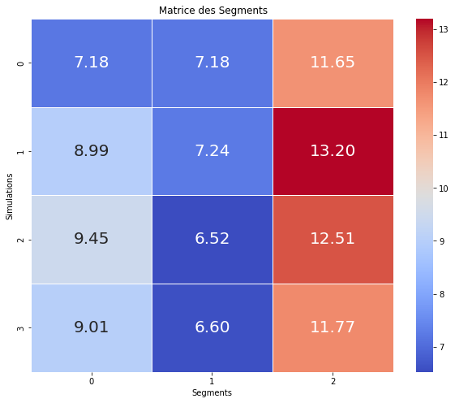
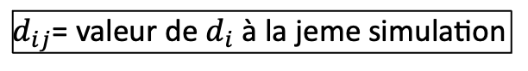
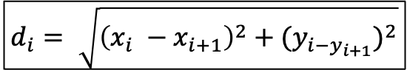
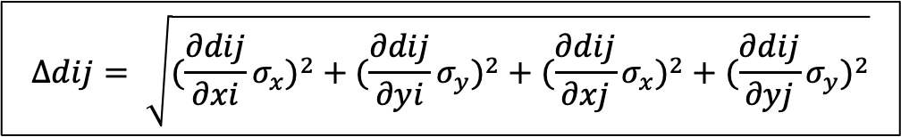
La matrice des segments & incertitude sur les segment:
Calcul segment & matrice segments
Exemple:
$$d_{i}= \sqrt{{\left(x_{i} −x_{i+1}\right)}^{2}+{(y_{i−y_{i+1}})}^{2}}$$
$d_{ij}$= valeur de $d_{i}$ à la jeme simulation
Calcul incertitude segments
i
dij max
dij
dij min
j
Formule de l’incertitude sur un segment:
$$∆dij= \sqrt{{(\frac{∂dij}{∂xi}σ_{x})}^{2} + {(\frac{∂dij}{∂yi}σ_{y})}^{2} + {(\frac{∂dij}{∂xj}σ_{x})}^{2} + {(\frac{∂dij}{∂yj}σ_{y})}^{2}}$$

Slide 16
Etude statistique
Distribution uniforme
Distance relevée
Distance moyenne
Listes des coordonnées relevées
Générateur
De coordonnées
Matrices coordonnées
Distance Euclidienne
Calcul segment & matrice segments
Distribution gaussienne
Histogramme
distances
Calcul incertitude segments
Matrice segments
Incertitude sur les segment
Corrélation entre les segments
Covariances sur les segments
Matrice
Corrélation
Matrice
covariance
Heatmap/ illustration
Z-Score
Output: Incertitude
Matrice de covariance des segments

Slide 17
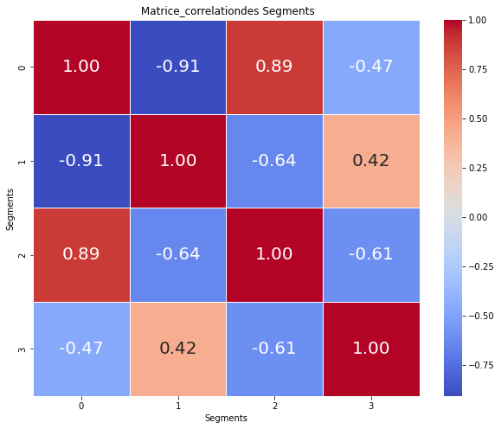
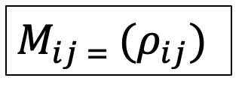
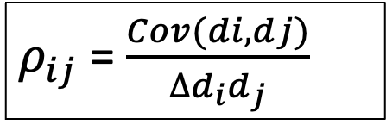
Matrice de corrélation
Exemple:
Matrice
Corrélation
Formules:
$ρ_{ij}$ = $\frac{Cov(di, dj)}{∆d_{i}d_{j}}$
$M_{ij = }{(ρ}_{ij})$

Slide 18
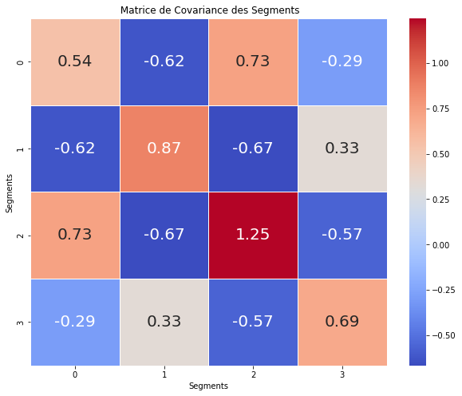
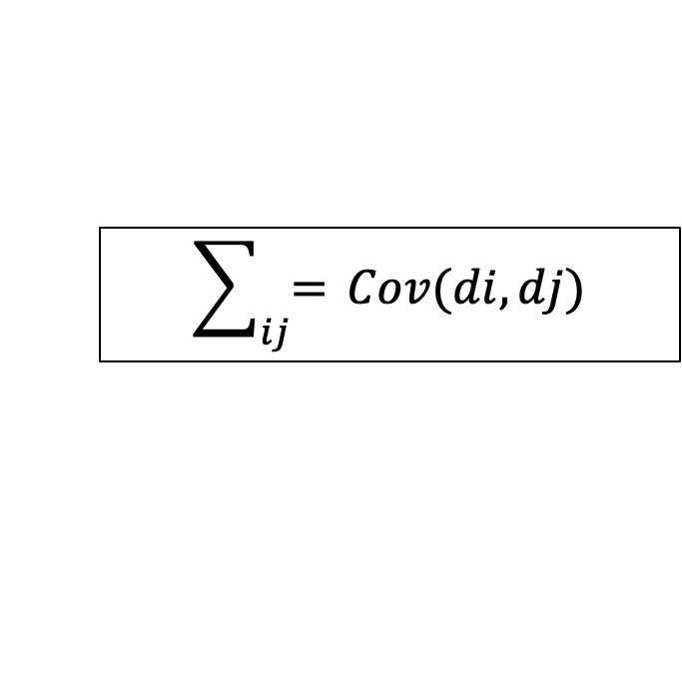
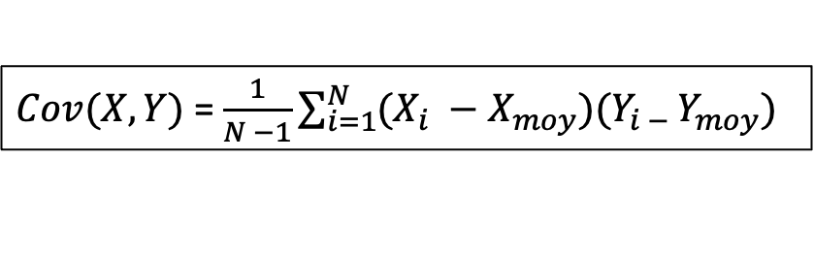
Matrice de covariance
Exemple:
Matrice
covariance
Formule:
$Cov(X, Y)$ = $\frac{1}{N −1}\sum_{i=1}^{N}{(X_{i} −X_{moy})(Y_{i − }Y_{moy})}$
$$\sum_{ij}{=} Cov(di, dj)$$
segment

Slide 19
Etude statistique
Distribution uniforme
Distance relevée
Distance moyenne
Listes des coordonnées relevées
Générateur
De coordonnées
Matrices coordonnées
Distance Euclidienne
Calcul segment & matrice segments
Distribution gaussienne
Histogramme
distances
Calcul incertitude segments
Matrice segments
Incertitude sur les segment
Corrélation entre les segments
Covariances sur les segments
Matrice
Corrélation
Matrice
covariance
Heatmap/ illustration
Z-Score
Output: Incertitude
Matrice de covariance des segments

Slide 20
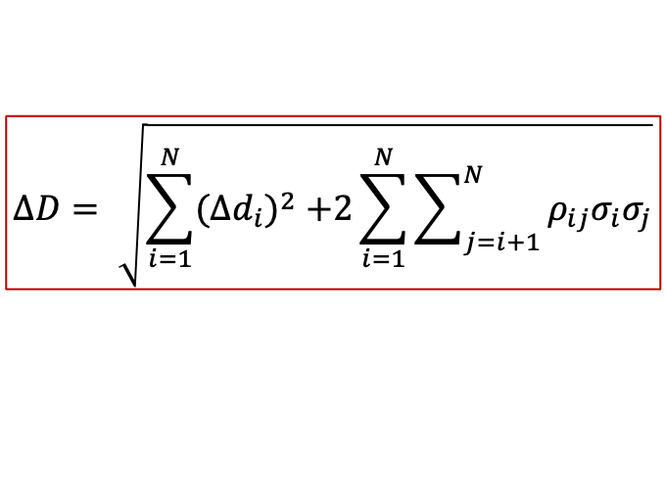
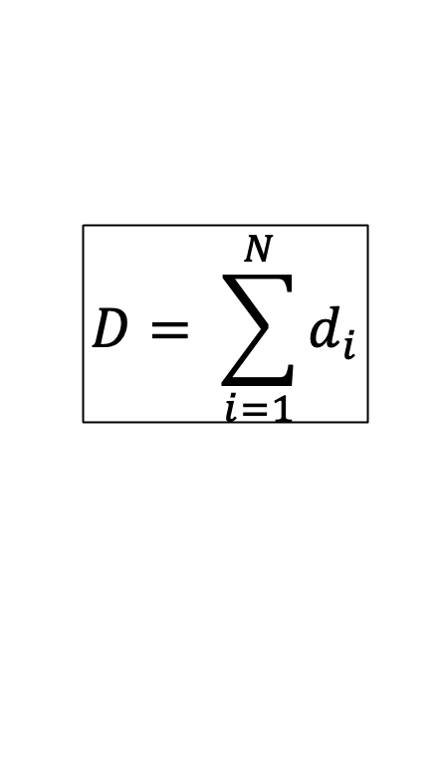
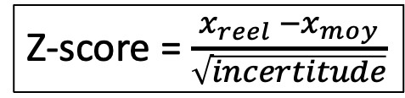
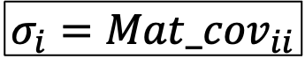
Incertitude sur la distance totale:
Sortie: Incertitude
Distance totale:
Z-Score
$$σ_{i}={Mat_cov}_{ii}$$
$$D= \sum_{i=1}^{N}{d_{i}}$$
Vérification de la justesse des résultats:
Z-score = $\frac{x_{reel} −x_{moy}}{\sqrt{incertitude}}$
Incertitude sur la distance totale:
$$∆D= \sqrt{\sum_{i=1}^{N}{{({∆d}_{i})}^{2} +2\sum_{i=1}^{N}{\sum_{j=i+1}^{N}{ρ_{ij}σ_{i}σ_{j}}}}}$$

Slide 21
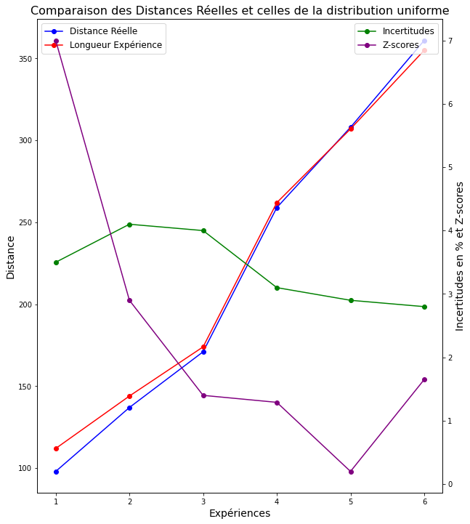
Conclusion:
Avec la distribution uniforme:
Pour 1 minute de jeu avec
60 coordonnées relevées:
Distance réelle = 361 m
Distance relevée = 349 m
Résultats obtenus:
Distance moyenne = 356 m
Incertitude = 10 m
Z-score = 1.65
Incertitude de 2.9%
Limites et améliorations
Prendre en compte d’autres paramètres
Considérer les interférences que peuvent subir les signaux
Utilise une méthode plus adapté au déplacement des joueurs
Contrôler les coordonnées générés
Confronter la théorie à la réalité

Slide 22
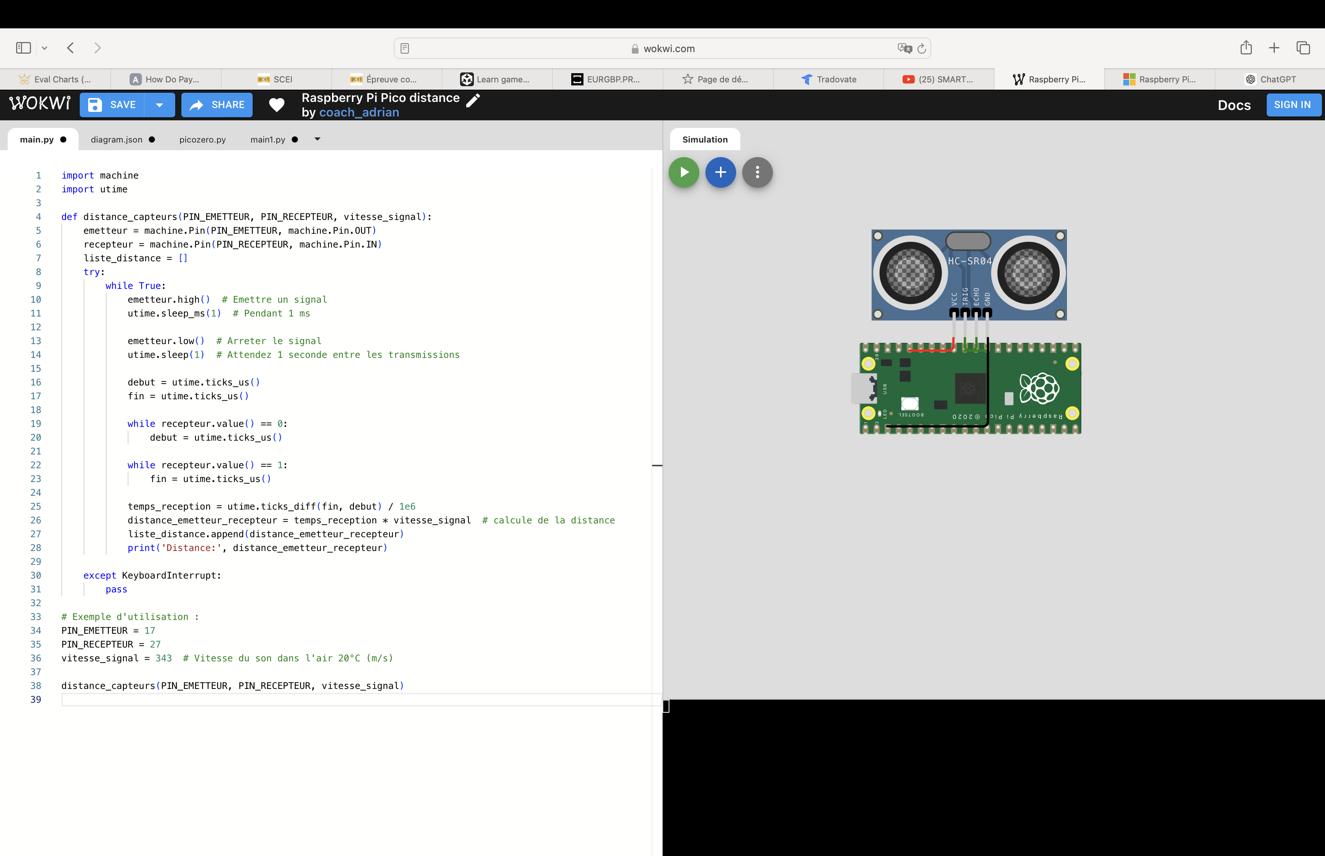
Annexes:

Slide 23
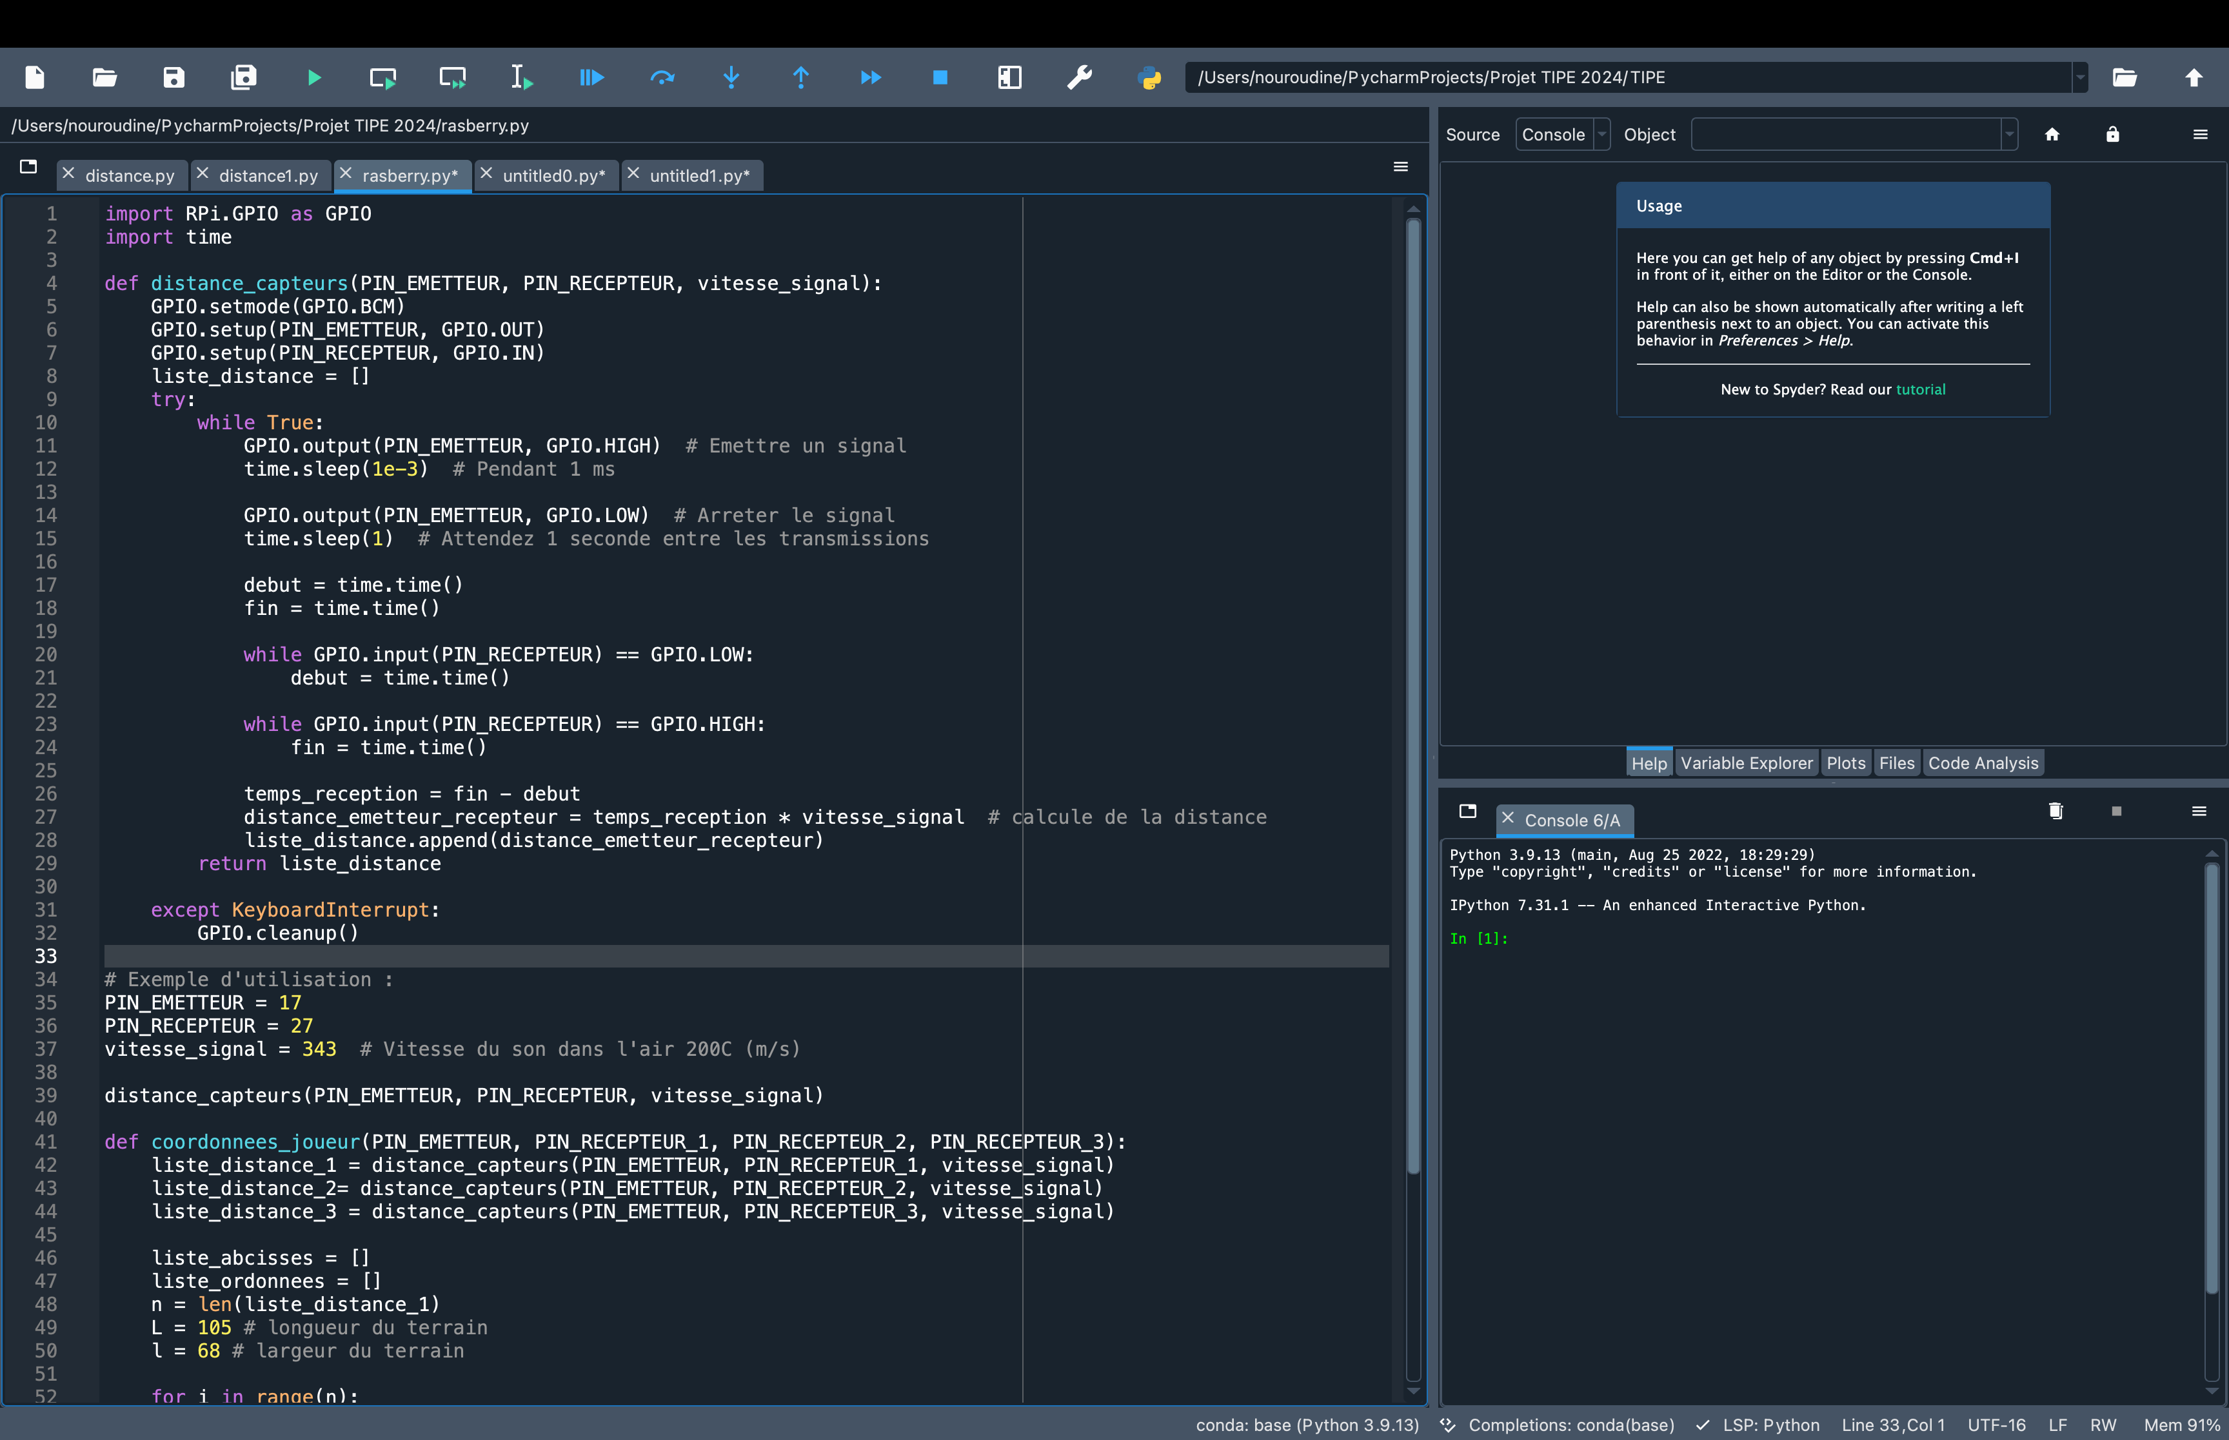
Annexes:

Slide 24
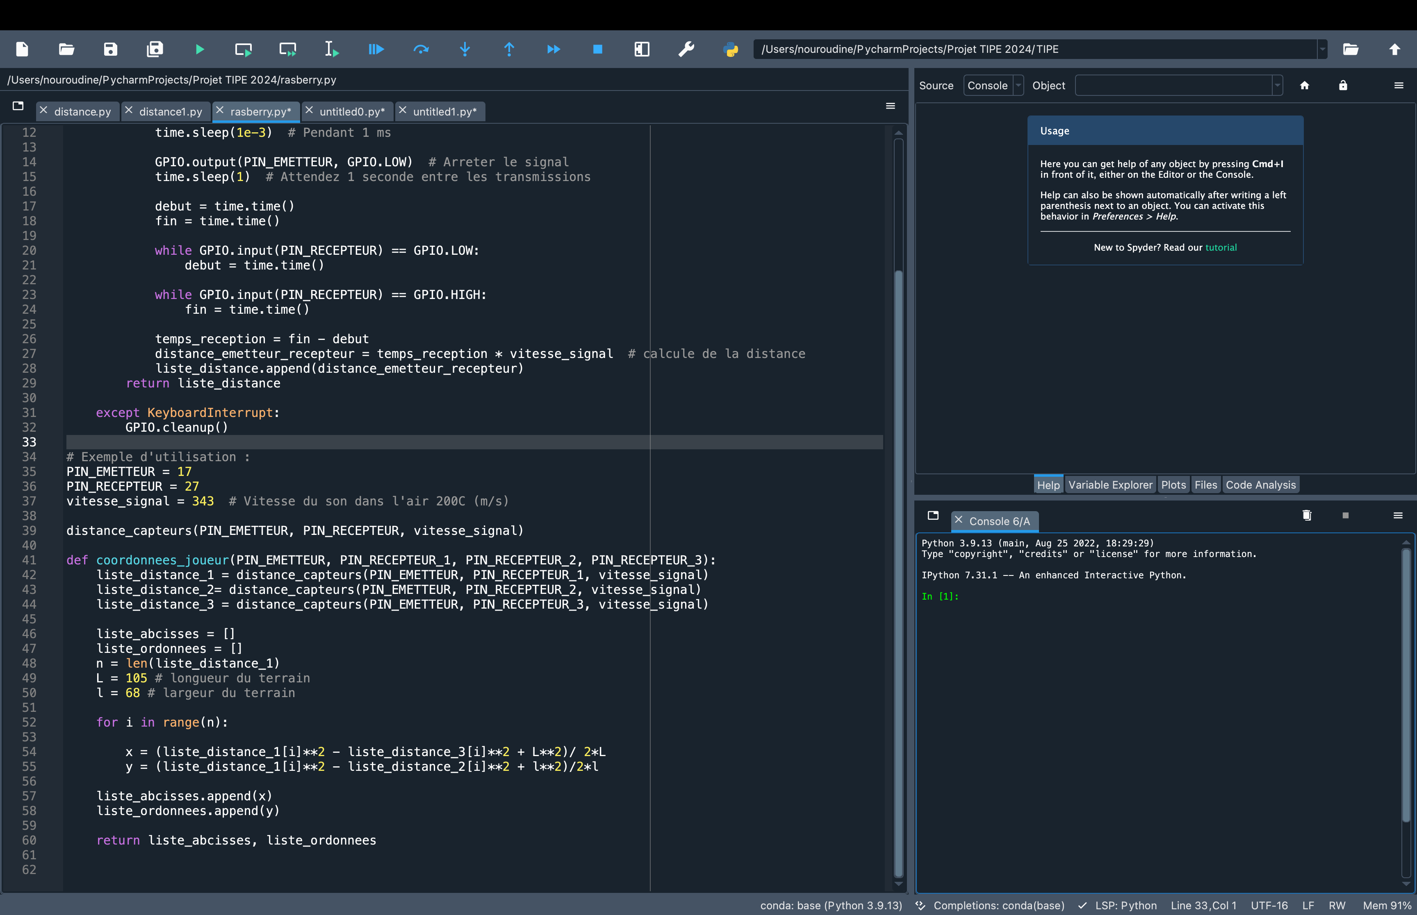
Annexes:

Slide 25
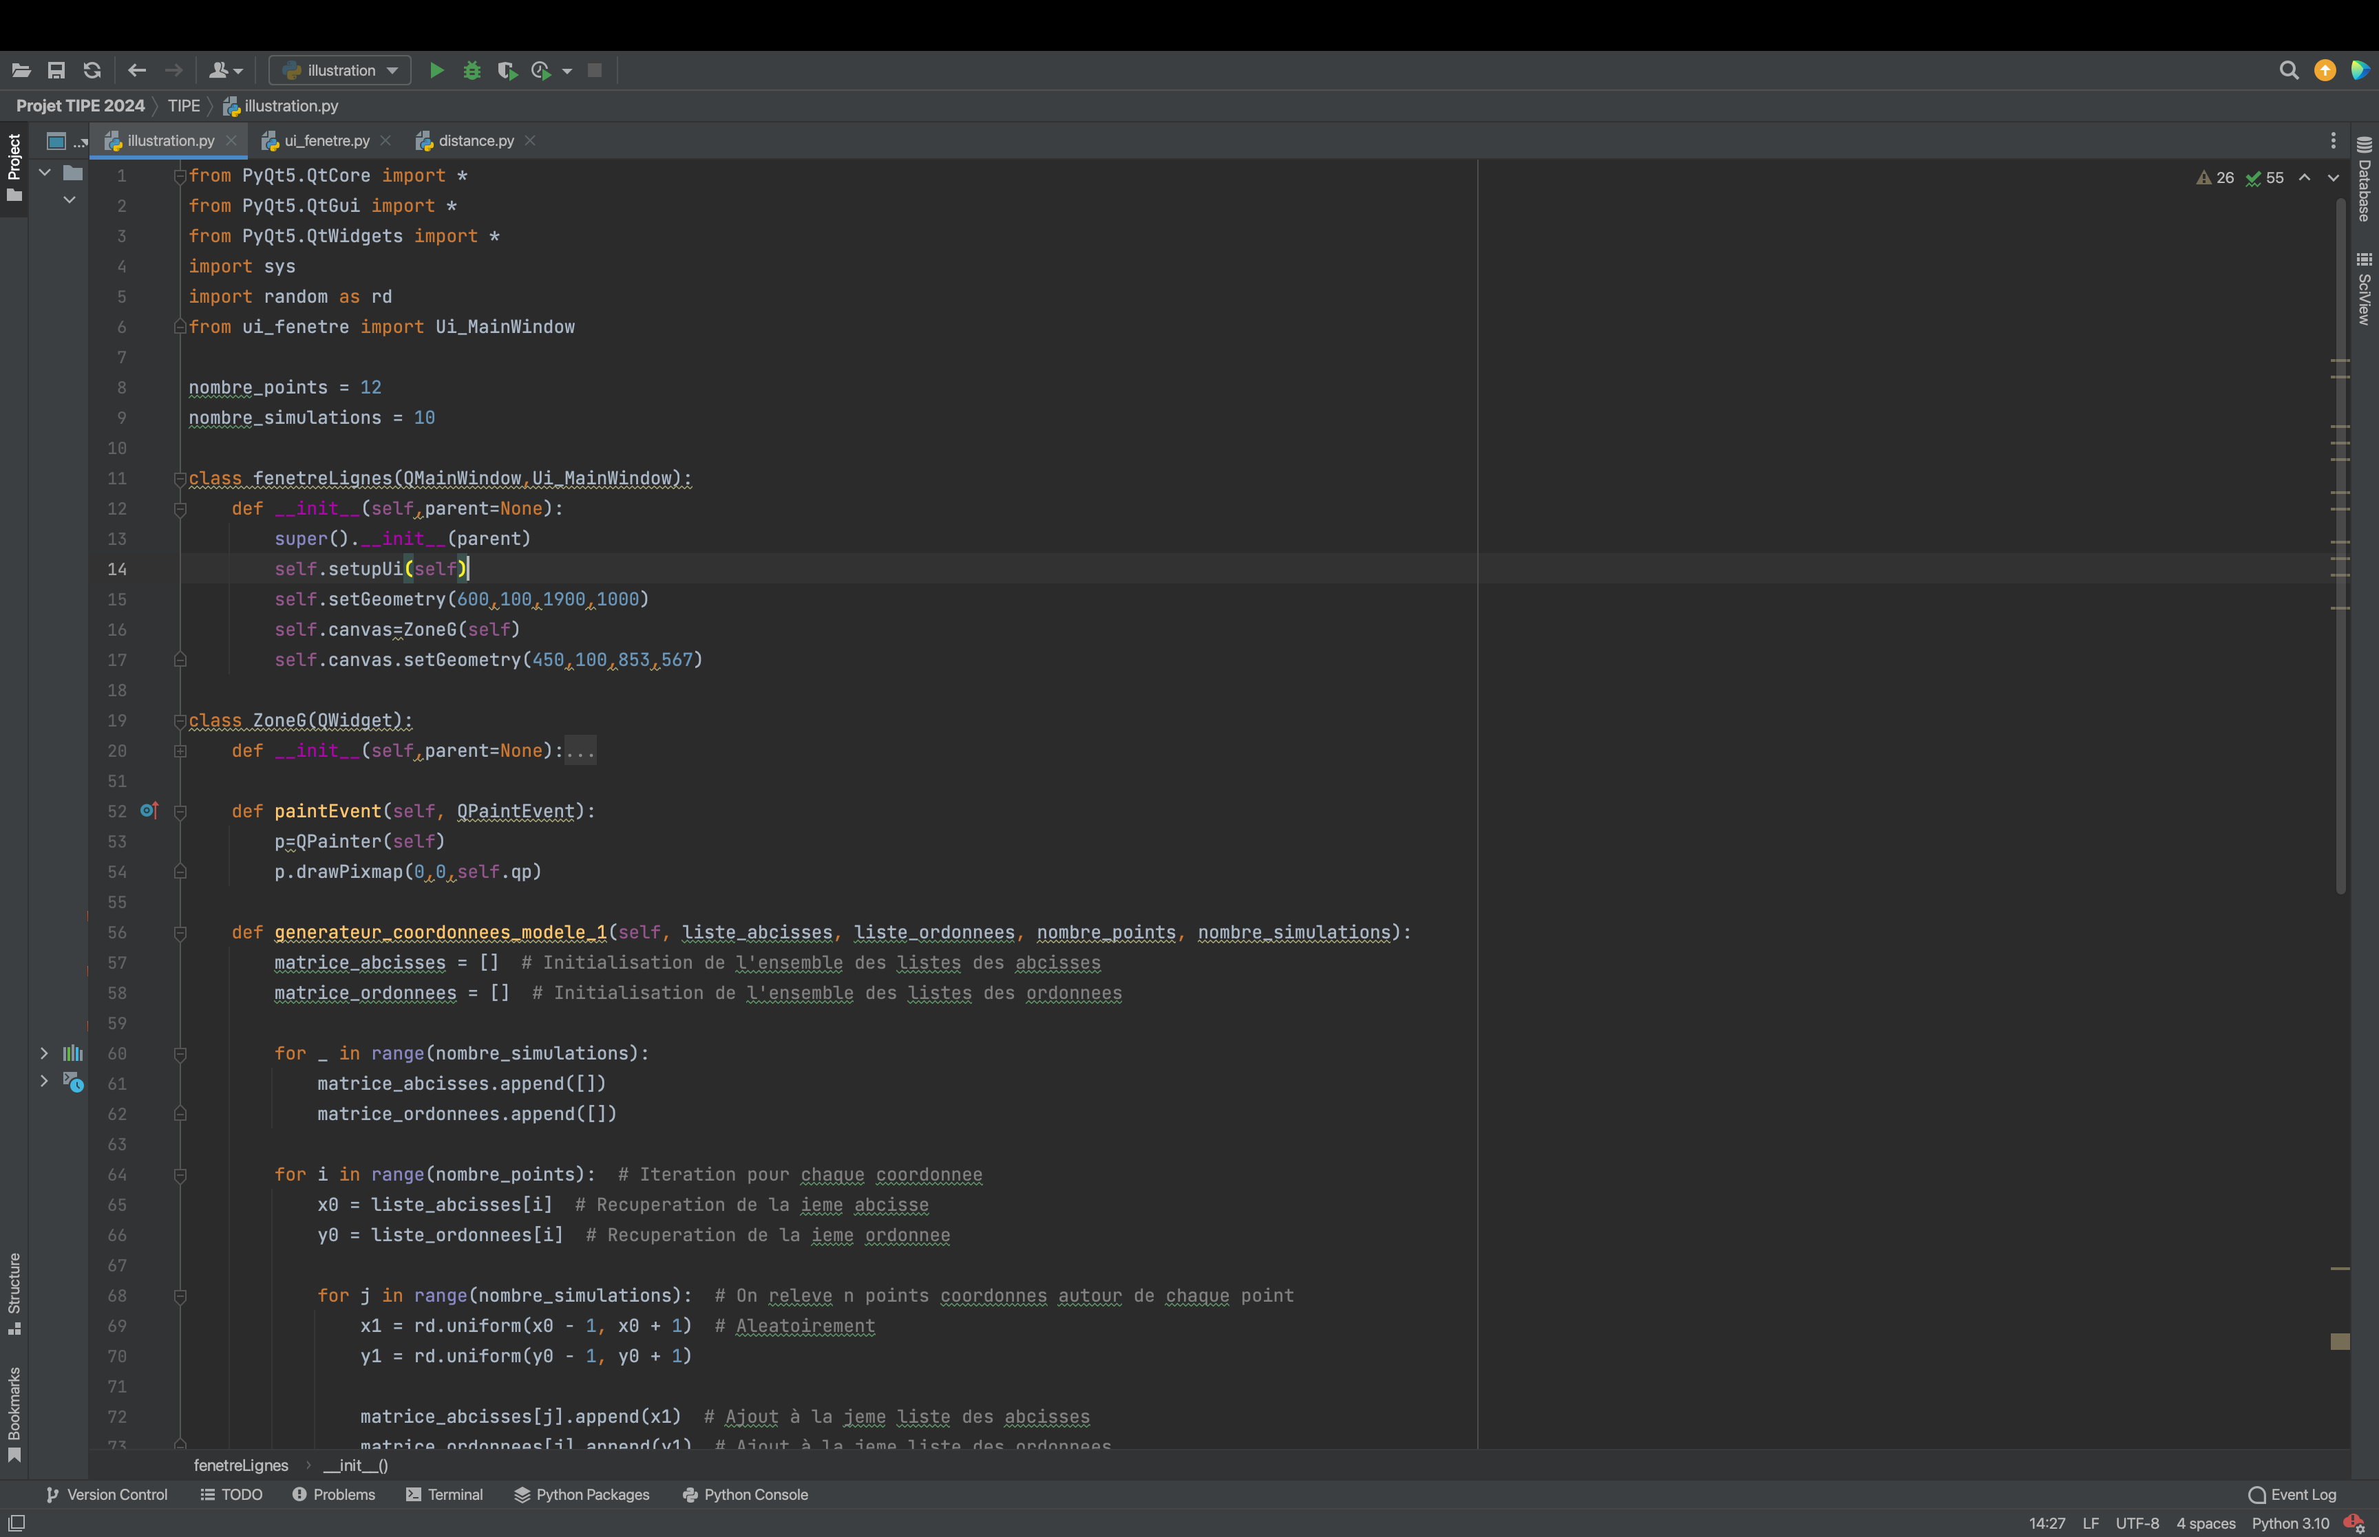
Annexes:

Slide 26
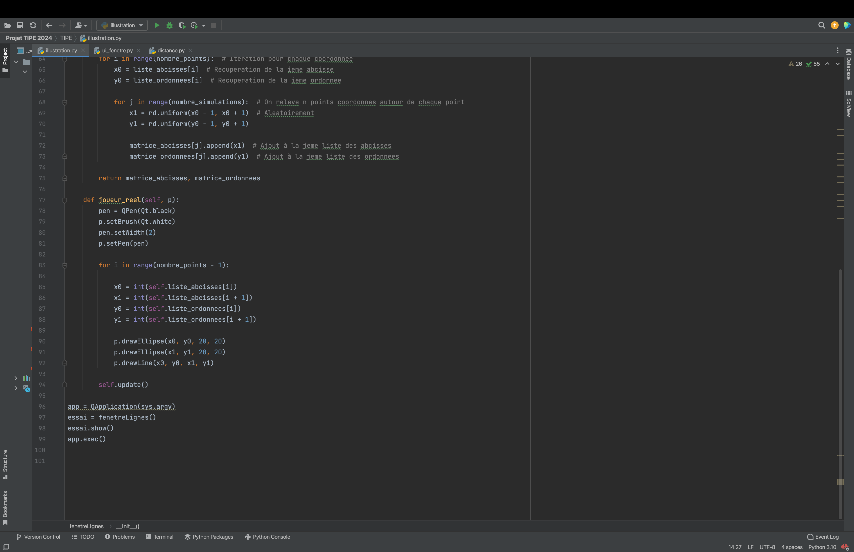
Annexes:

Slide 27
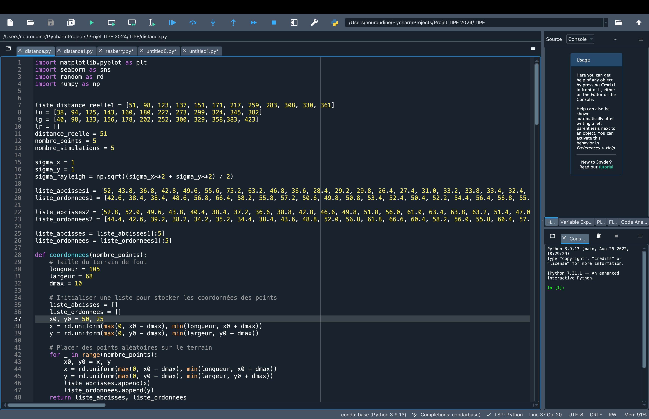
Annexes:

Slide 28
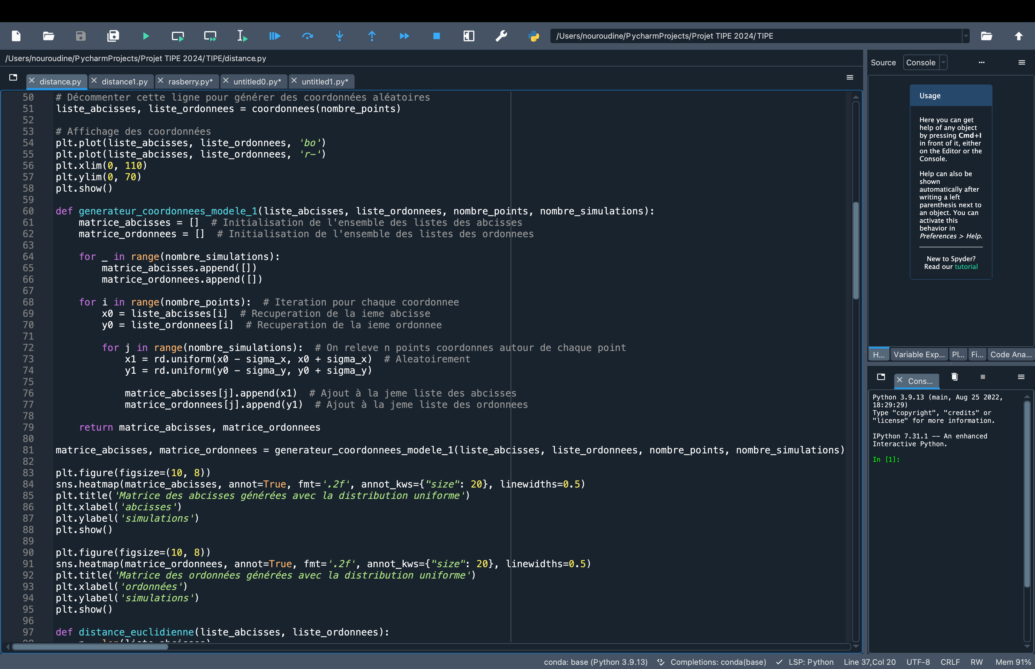
Annexes:

Slide 29
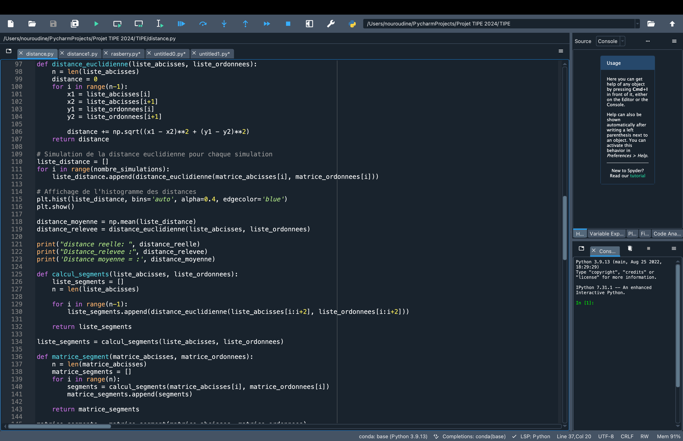
Annexes:

Slide 30
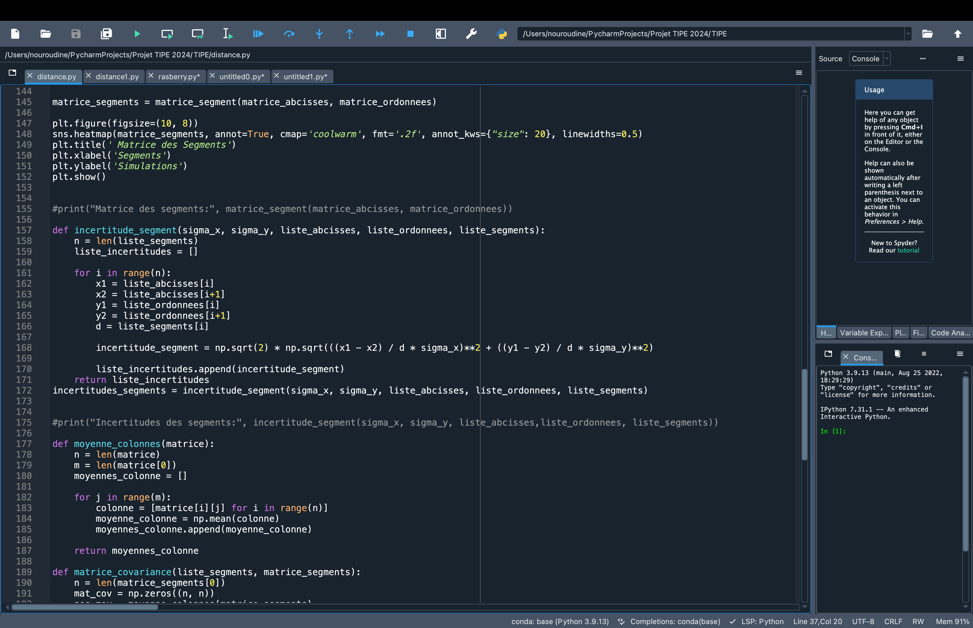
Annexes:

Slide 31
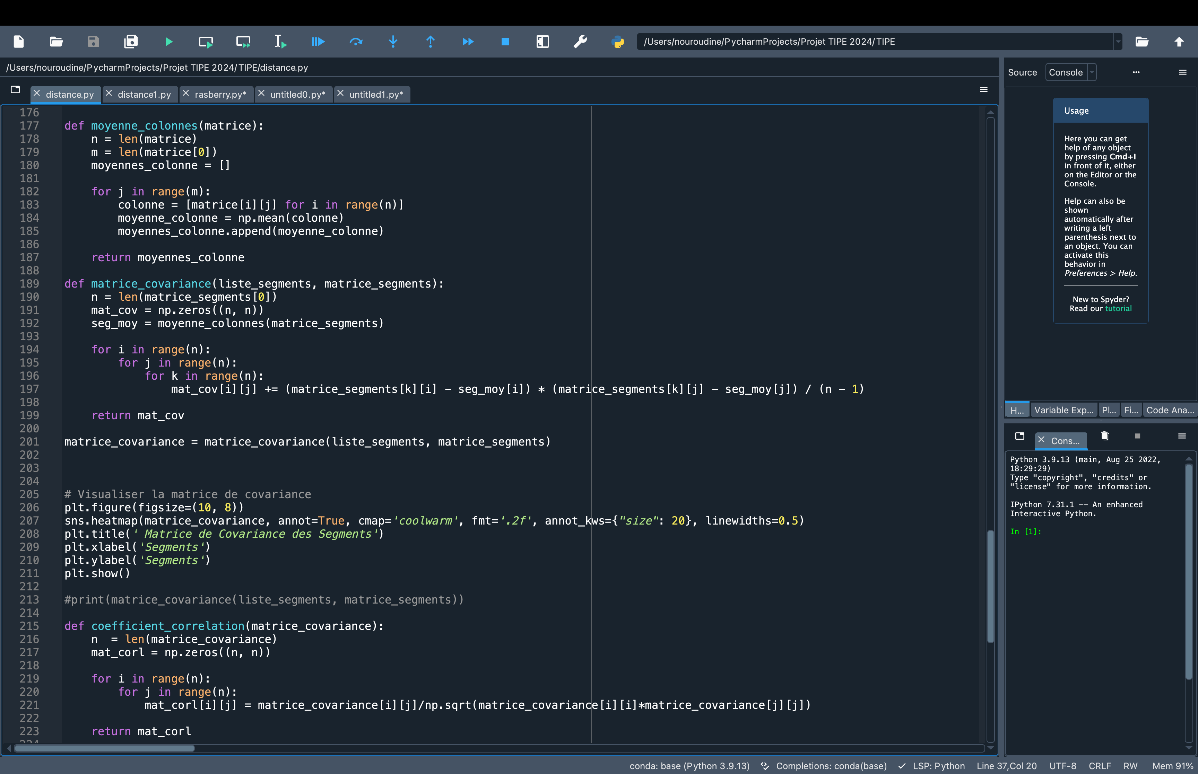
Annexes:

Slide 32
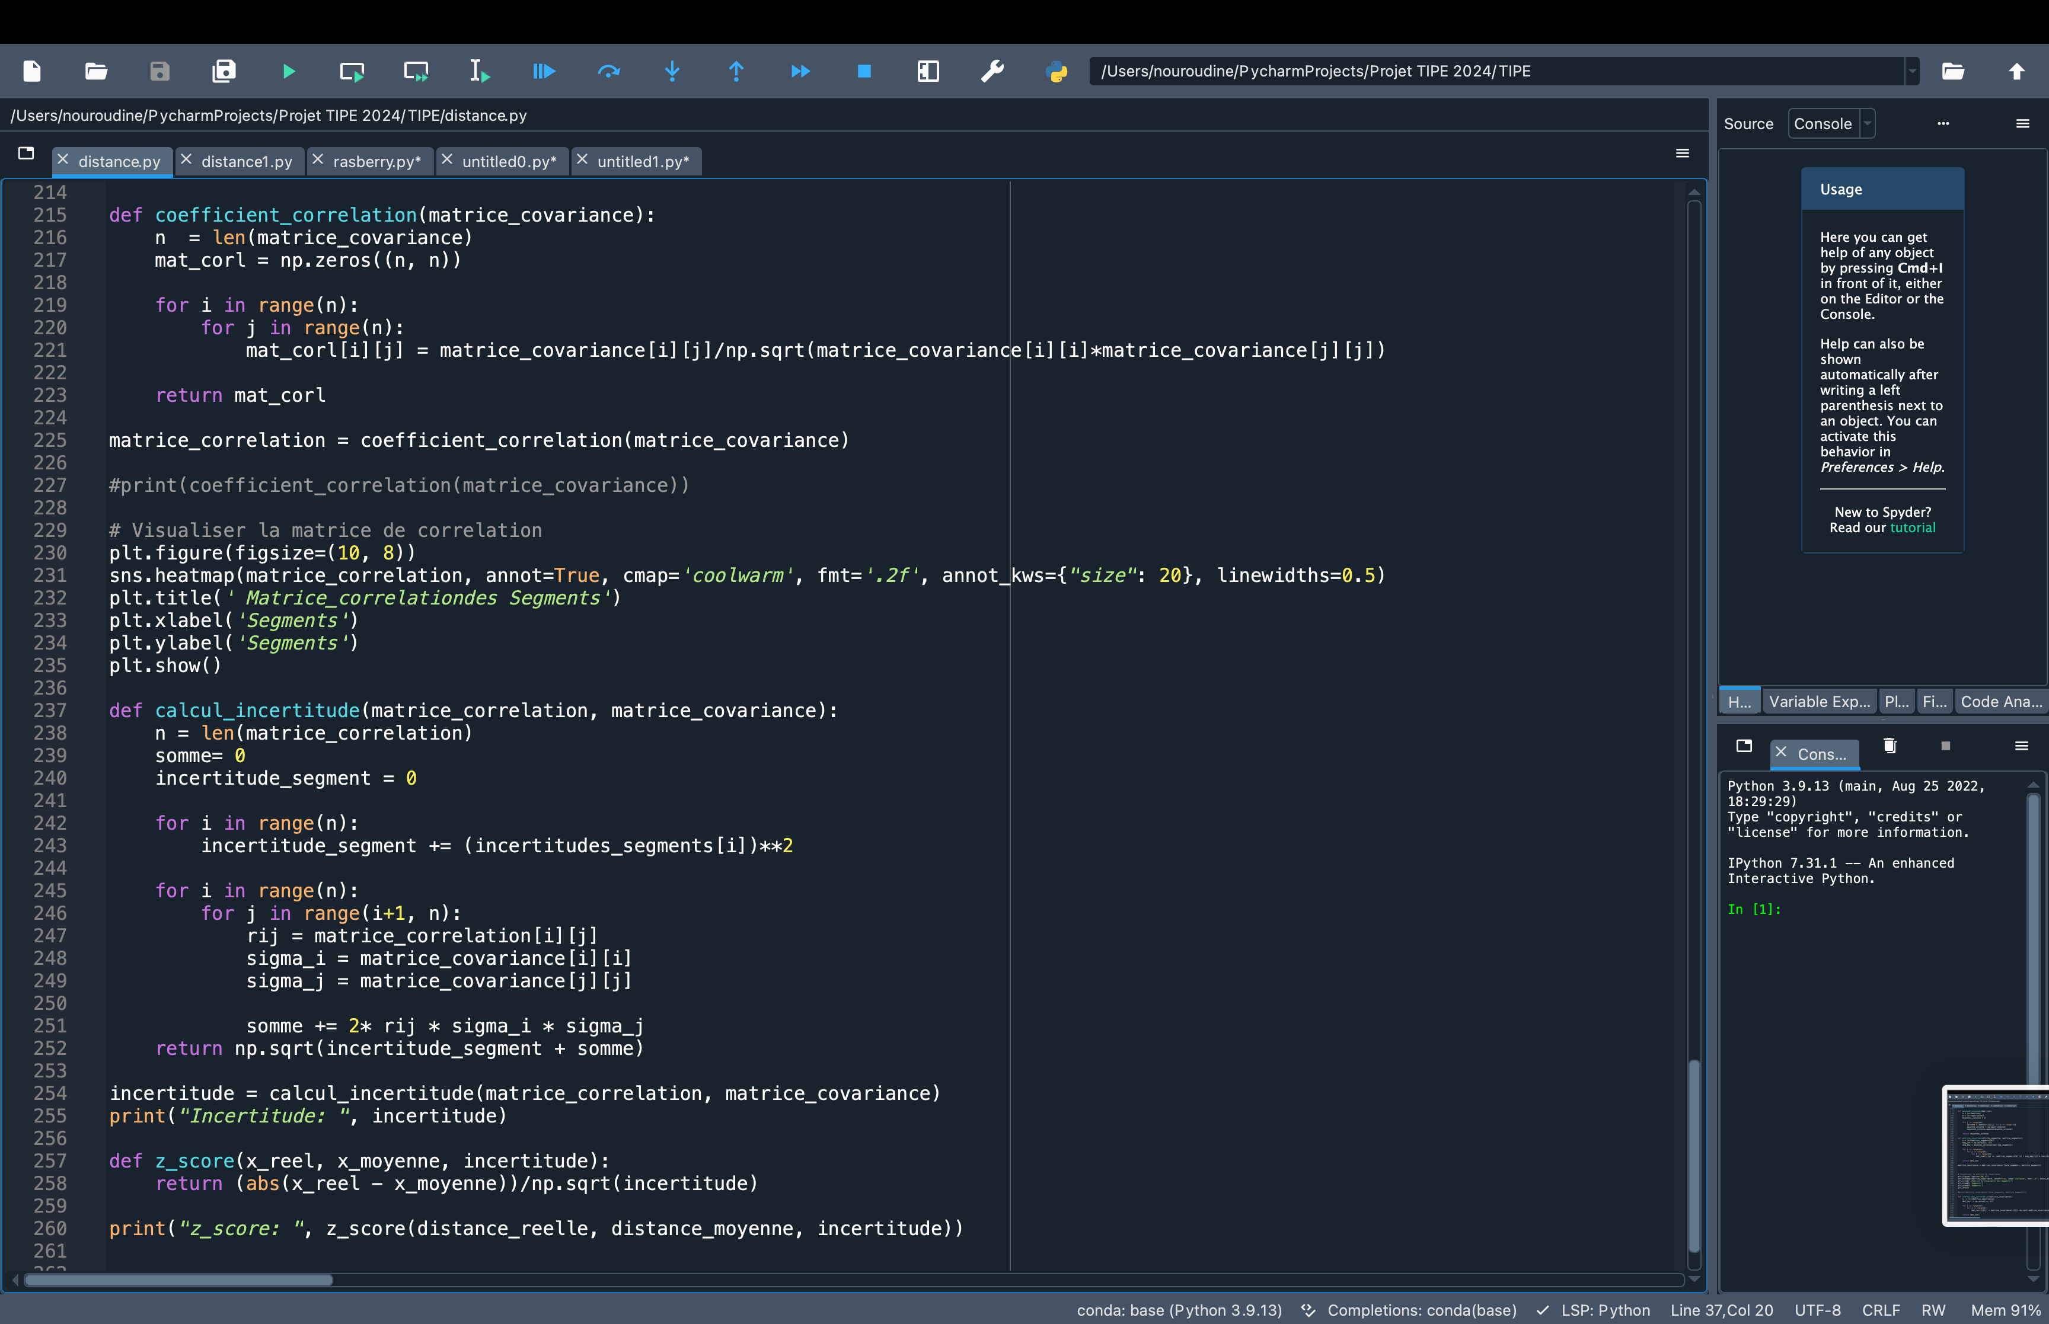
Annexes:

